Slide 1
SE-G01-时光笔记
>
组长：郦哲聪 组员：陈铉文、刘晓倩

Slide 2
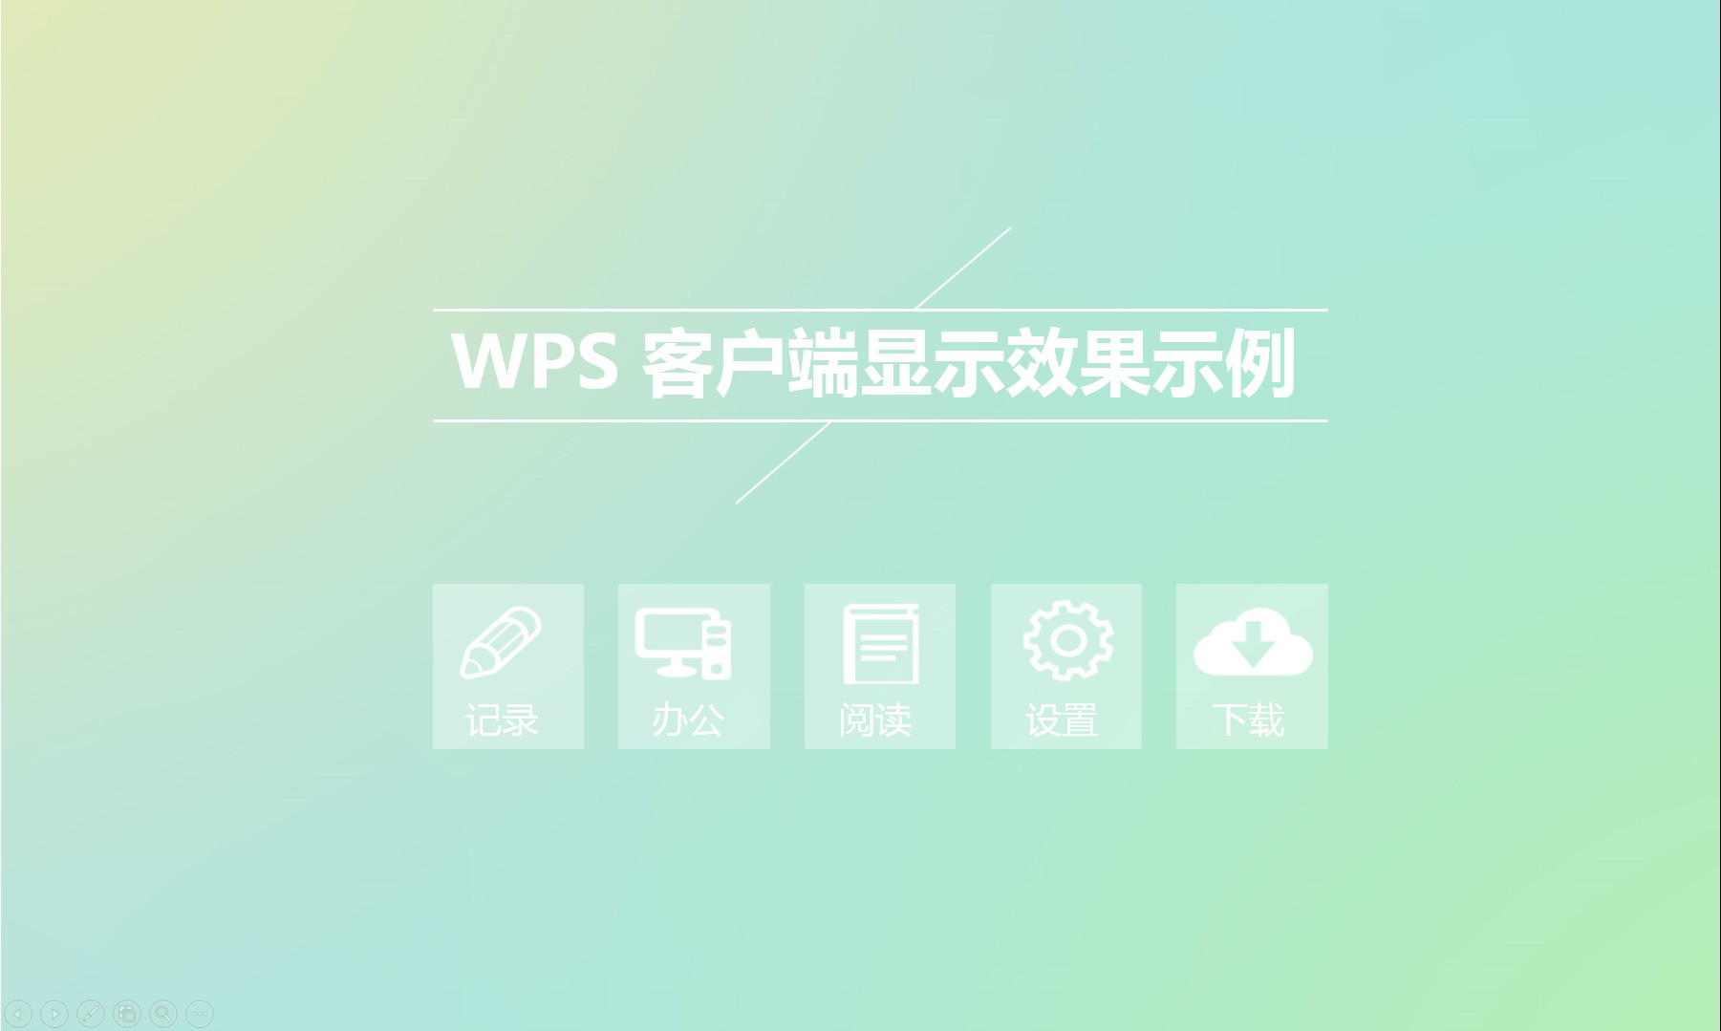

目录
SE-G01-时光笔记
项目简介
项目管理
需求分析
参考资料
可行性分析
分工评价

Slide 3
目录
SE-G01-时光笔记
时间管理APP是一款适用于安卓手机的APP。以良好而又简洁的操作界面辅助用户管理时间，用户可以分门别类的管理自己行程安排，并且在需要的时间得到APP的提醒。以Android Studio进行开发，使用Java提高兼容性，并以SQL Server构建数据库，通过Axure RP进行界面原型设计，采用C/S架构。
项目简介
项目管理
需求分析
参考资料
可行性分析
分工评价

Slide 4
需求分析
功能需求：
主要功能：时间管理辅助
具体功能：
1）用户登陆功能
2）更直观的日历视图
3）强大的提醒功能
4）分类功能
5）多优先级
6) 当前事件推荐功能

Slide 5
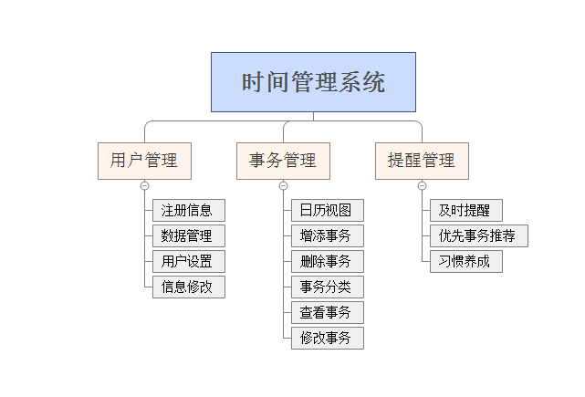
需求分析

Slide 6



需求分析
软件需求：
SQL Server 2008
SQL是英文Structured Query Language的缩写，意思为结构化查询语言。SQL语言的主要功能就是同各种数据库建立联系，进行沟通。按照ANSI(美国国家标准协会)的规定，SQL被作为关系型数据库管理系统的标准语言。SQL Server是由Microsoft开发和推广的关系数据库管理系统（DBMS）。
因为这款软件涉及到用户信息管理，这款软件在现有阶段能够最好的帮助我们建立，管理这些数据库。
Axure RP 8
Axure RP是美国Axure Software Solution公司旗舰产品，是一个专业的快速原型设计工具，让负责定义需求和规格、设计功能和界面的专家能够快速创建应用软件或Web网站的线框图、流程图、原型和规格说明文档。作为专业的原型设计工具，它能快速、高效的创建原型，同时支持多人协作设计和版本控制管理。
这款软件能够高效的做出软件的模型，也是软件开发的必不可少的工具
Android Studio
Android Studio 是一个Android集成开发工具，基于IntelliJ IDEA. 类似 Eclipse ADT，Android Studio 提供了集成的 Android 开发工具用于开发和调试。
选择这款软件是因为此软件采用了高兼容性的Java语言编写，并且界面操作比较简单，对于我们小组水平普遍不高的情况下比较容易上手。

Slide 7
需求分析
预算：
验收标准：
功能点技术估算:
输入项数：7输出项数：3查询数：3主文件数：5外部接口数：1
A1-A5分别是 3 4 3 10 7
UFP=3*7+4*3+3*3+10*5+1*7=99
DI=0+2+3+1+2+5+5+5+3+5+5+5+5+5=51
TCF=0.65+0.01*51=1.16
FP=1.16*99=114.84
2017年杭州社会平均标准月薪5096元/人，时薪约28.95元/人，项目总共72天，每天工作4小时来算，需要25012.8元
阿里云服务器半年租用价格1,652.4元
总计：26667.2元
优秀 | 合格 | 不合格
1)软件可正常运行 2)实现项目软件的各项功能需求 3)软件界面友好，易于交互 4)软件易于更新优化，添加新的功能 | 1)软件可正常运行 2)实现项目软件的各项功能需求的三分之二以上 | 1)软件不能正常运行 2)不能实现三分之二项目软件的各项功能需求

Slide 8
可行性分析
经济可行性：
目前人员设计无需支出费用，软件使用无支出，项目后期需要借用一些服务器如阿里云服务器，半年租用价格为最高为1625元。
技术可行性：
本项目软件主程序采用面向对象JAVA编写，前阶段的学习打下了很好的基础。SQL Server数据库系统设计与开发正在学习中，随着学习的深入能够推进项目的进行。
现阶段软件工程的学习也有助于我们更好的理解并掌握软件设计与开发的精髓，更好的设计出符合用户需求的软件。
操作可行性：
学习Android Studio进行界面设计，能够设计出简洁易懂，美观大方的用户界面，使用户能够轻松理解，具有良好的人机交互体验。
可行性分析：
下载并了解市场上已有的一些有关于时间管理的APP，我们发现虽然手机市场上有关于时间管理的APP种类繁多，但是很多APP有关于界面设计、闹钟设置等问题存在很多缺陷，导致用户在使用软件时出现种种问题。因此我们决定设计一款功能较全面、界面简洁、操作便捷的时间管理APP。

Slide 9
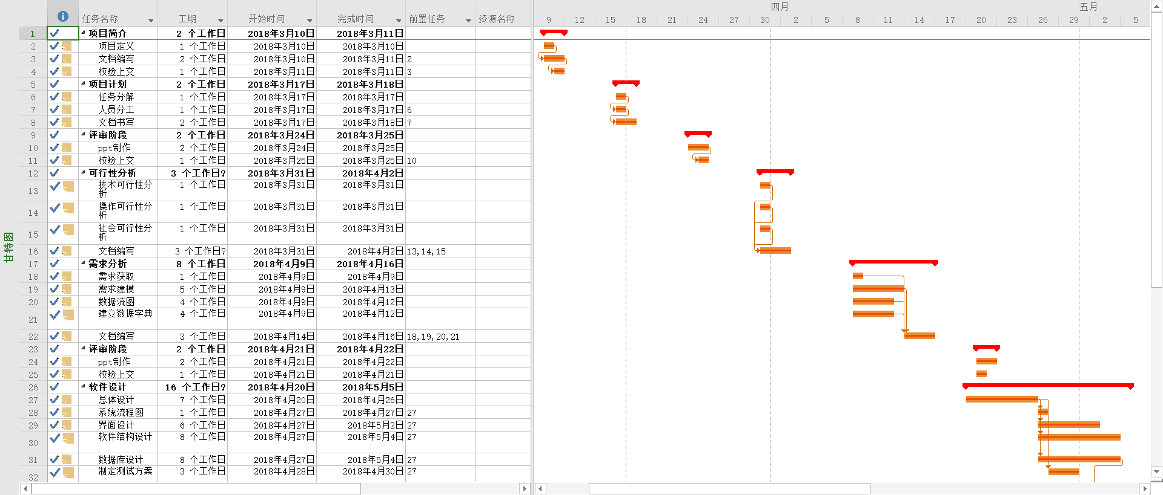
项目管理
2.3.1 | 评审阶段 | ppt制作 | 1 | 2 | R | I | I
2.3.2 |  | 校验上交 | 3 | 1 | A | A | L
3.1.1 | 软件设计 | 总体设计 | 3 | 7 | L | A | A
3.1.2 |  | 系统流程图 | 1 | 1 | I | I | L
3.1.3 |  | 界面设计 | 2 | 6 | I | L | A
3.1.4 |  | 软件结构设计 | 3 | 8 | L | I | A
3.1.5 |  | 数据库设计 | 2 | 8 | I | L | A
3.1.6 |  | 制订测试方案 | 2 | 3 | A | I | L
3.1.7 |  | 文档书写 | 1 | 3 | I | I | L
3.2.1 | 评审阶段 | ppt制作 | 1 | 2 | L | I | I
3.2.2 |  | 校验上交 | 3 | 1 | A | A | L
4.1.1 | 编码实现 | 代码编写 | 3 | 20 | L | A | A
4.1.2 |  | 单元测试清单 | 1 | 3 | I | I | L
4.2.1 | 单元测试 | 测试 | 3 | 8 | A | L | A
4.2.2 |  | 文档编写 | 3 | 3 | A | A | L
4.3.1 | 阶段评审 | ppt制作 | 3 | 1 | L | A | A
4.3.2 |  | 文档整理 | 1 | 4 | I | I | L
4.3.3 |  | 校验上交 | 1 | 1 | I | I | L
5.1.1 | 总体测试 | 测试 | 3 | 5 | L | A | A
5.1.2 |  | 文档编写 | 3 | 5 | L | A | A
5.2.1 | 项目收尾 | 文档整理 | 3 | 3 | L | A | A
5.2.2 |  | ppt制作 | 3 | 2 | L | A | A
5.2.3 |  | 校验上交 | 3 | 3 | L | A | A
WBS表
一、项目基本概况
项目名称： |  | 时光笔记 |  | 项目编号 |  | SE2018-G01
制作人： |  | 郦哲聪 |  | 审核人： |  | 刘晓倩、陈铉文
项目经理： |  | 郦哲聪 |  | 制作日期： |  | 2018.03.17
二、工作分解结构（L-负责人；A-辅助；I-通知）
分解代码 | 任务名称 | 包含活动 | 人力资源 | 工期 | 郦哲聪 | 陈铉文 | 刘晓倩
1.1.1 | 项目简介 | 项目定义 | 3 | 1 | L | A | A
1.1.2 |  | 文档编写 | 3 | 2 | A | A | L
1.1.3 |  | 校验上交 | 1 | 1 | L | I | I
2.1.1 | 项目计划 | 人员分工 | 3 | 1 | L | A | A
2.1.2 |  | 任务分解 | 1 | 1 | L | I | I
2.1.3 |  | 文档编写 | 3 | 2 | A | A | L
1.2.1 | 评审阶段 | ppt制作 | 1 | 2 | L | I | I
1.2.2 |  | 校验上交 | 3 | 1 | A | A | L
2.1.1 | 可行性分析 | 技术可行性分析 | 3 | 1 | A | A | L
2.1.2 |  | 操作可行性分析 | 3 | 1 | A | A | L
2.1.3 |  | 社会可行性分析 | 3 | 1 | A | A | L
2.1.4 |  | 文档编写 | 3 | 3 | A | A | L
2.2.1 | 需求分析 | 需求获取 | 3 | 1 | A | A | A
2.2.2 |  | 需求建模 | 3 | 5 | L | A | L
2.2.3 |  | 数据流图 | 1 | 4 | I | I | L
2.2.4 |  | 建立数据字典 | 1 | 4 | L | I | I
2.2.5 |  | 文档编写 | 3 | 3 | A | A | L
进度：
工作内容：编写项目简介；编写项目计划；阶段评审；进行可行性分析，作出可行性分析报告；进行需求分析，作出需求分析报告；阶段评审；总体设计报告；详细分析报告；阶段评审；编码实现；单元测试；阶段评审；总体测试；项目收尾。
工作任务的分解与人员分工：
工作人员：
姓名 | 电话 | 邮箱
郦哲聪 | 188-5851-3097 | 31601398@stu.zucc.edu.cn
陈铉文 | 183-0589-0112 | 31601388@stu.zucc.edu.cn
刘晓倩 | 159-8815-4533 | 31601381@stu.zucc.edu.cn

Slide 10
参考资料
《软件工程导论》 清华大学出版社 张海藩等
《SQL Server 数据库设计与系统开发教程》 清华大学出版社 唐红亮 主编
《JAVA 核心技术Ⅰ》 机械工业出版社等
《Android Studio应用开发》电子工业出版社 方欣 杨勃 主编
网络资源

Slide 11
分工评价
分工：
郦哲聪：PPT制作、人员分工及Gantt图绘制、模板寻找
陈铉文：项目概述、预算
刘晓倩：文档整合与编写、可行性分析
评价：
郦哲聪：4
陈铉文：3
刘晓倩：3

Slide 12
谢谢观看

